Slide 1
Studentų ūgių regresinis modelis
2018-05-22

Slide 2
Tyrimo eiga ir rezultatai
I Ekonominis etapas
II Statistinis etapas
III Gauto ekonometrinio modelio taikymas analizei

Slide 3
I Ekonominis etapas:
Nagrinėjamo reiškinio pasirinkimas. Trumpas tyrimo tikslo pristatymas. Galimų įtakojančių veiksnių parinkimas
Hipotezių apie veiksnių poveikį nagrinėjamam reiškinui iškėlimas Poveikio krypties (pvz.; kaina didėja/mažėja kintant veiksniui) ir pobūdžio (pastovus- tiesinis, kintantis- netiesinis) įvardinimas.
Duomenų rinkimas (nurodomi duomenų šaltiniai), sutvarkymas ir statistinė analizė (aprašomosios statistikos rodikliai, išskirtys, koreliacija)

Slide 4
I Ekonominis etapas:
Nagrinėjamo reiškinio pasirinkimas. Trumpas tyrimo tikslo pristatymas. Galimų įtakojančių veiksnių parinkimas
Hipotezių apie veiksnių poveikį nagrinėjamam reiškinui iškėlimas Poveikio krypties (pvz.; kaina didėja/mažėja kintant veiksniui) ir pobūdžio (pastovus- tiesinis, kintantis- netiesinis) įvardinimas.
Duomenų rinkimas (nurodomi duomenų šaltiniai), sutvarkymas ir statistinė analizė (aprašomosios statistikos rodikliai, išskirtys, koreliacija)

Slide 5
I Ekonominis etapas:
Nagrinėjamo reiškinio pasirinkimas. Trumpas tyrimo tikslo pristatymas. Galimų įtakojančių veiksnių parinkimas
Tyrimo tikslas – išsiaiškinti ir kiekybiškai išmatuoti , kaip priklauso studentų ūgis nuo tėvų ūgio.
Galimi įtaką darantys veiksniai:
X^{MŪ} -motinos ūgis (CM)
X^{TŪ} -tėvo ūgis (CM)
D^{VM} – fiktyvus kintamasis vaikinas.mergina (1-vaikinas; 0- mergina)

Slide 6
I Ekonominis etapas:
Prielaidų (hipotezių) apie veiksnių poveikį nagrinėjamam reiškiniui iškėlimas
X^{MŪ} ↑ → Y^{SŪ} ↑
X^{TŪ} -↑ → Y^{SŪ} ↑
D^{VM} ↑ → Y^{SŪ} ↑
Duomenų rinkimas (nurodomi duomenų šaltiniai), sutvarkymas ir statistinė analizė (aprašomosios statistikos rodikliai, išskirtys, koreliacija)

Slide 7
I Ekonominis etapas: Statistinė analizė
Duomenų rinkimas (nurodomi duomenų šaltiniai), sutvarkymas ir statistinė analizė (aprašomosios statistikos rodikliai, išskirtys, koreliacija)

Slide 8
II Statistinis etapas
Grafinė duomenų analizė.
Regresijos matematinės lygties išraiškos parinkimas
Multikolinearumo tikrinimas (porinių koreliacijų matrica, VIF statistikos) Multikolinearumo problemos sprendimo būdai (jeigu jis yra)
Įverčių skaičiavimas MKM metodu (Excel programa)
Statistiškai reikšmingų veiksnių parinkimo procedūra Forward, Backward, Stepwise būdu (pasirinktinai) ,
Heteroskedastiškumo tikrinimas.(Grafiniu būdu ir pasirinktinai dviejų testų pagalba). Heteroskedastiškumo problemos sprendimo būdas (jeigu jis yra)
Autokoreliacijos tikrinimas. (DW statistika, ir dar bent vienu testu)

Slide 9
I Ekonominis etapas: Grafinė analizė

Slide 10
II Statistinis etapas
Regresijos matematinės lygties išraiškos parinkimas
Multikolinearumo tikrinimas (porinių koreliacijų matrica, VIF statistikos) Multikolinearumo problemos sprendimo būdai (jeigu jis yra)
Įverčių skaičiavimas MKM metodu (Excel programa)
Statistiškai reikšmingų veiksnių parinkimo procedūra Forward, Backward, Stepwise būdu (pasirinktinai) ,
Heteroskedastiškumo tikrinimas.(Grafiniu būdu ir pasirinktinai dviejų testų pagalba). Heteroskedastiškumo problemos sprendimo būdas (jeigu jis yra)
Autokoreliacijos tikrinimas. (DW statistika, ir dar bent vienu testu)

Slide 11
II Statistinis etapas
Regresijos matematinės lygties išraiškos parinkimas
$Y^{SŪ}=b_{0}+b_{1}∙X^{MŪ}+b_{2}∙X^{TŪ}+b_{3}∙D^{VM}+ε$
Multikolinearumo tikrinimas (porinių koreliacijų matrica, VIF statistikos) Multikolinearumo problemos sprendimo būdai (jeigu jis yra)

Slide 12
II Statistinis etapas Multikolinearumo tikrinimas: porinių koreliacijų matrica
Porinių koreliacijų tarp nepriklausomų kintamųjų (geltona) matrica

Slide 13
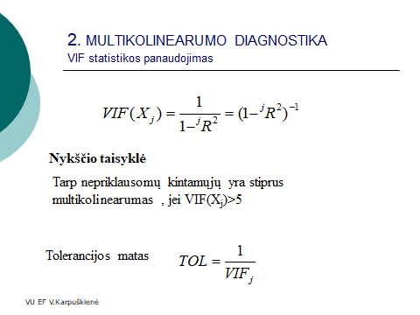
II Statistinis etapas Multikolinearumo tikrinimas VIF statistikos
PAPILDOMOS REGRESIJOS
$X^{MŪ}=c_{0}+c_{1}∙X^{TŪ}+c_{2}∙D^{VM}+ε$ $R^{2}$ (MŪ)
$X^{TŪ}=c_{0}+c_{1}∙X^{MŪ}+c_{2}∙D^{VM}+ε$ $R^{2}$ (TŪ)
$D^{VM}=c_{0}+c_{1}∙X^{MŪ}+c_{2}∙X^{TŪ}+ε$ ${ R}^{2}($VM)
$X^{MŪ}=c_{0}+c_{1}∙X^{TŪ}+c_{2}∙D^{VM}+ε$ $R^{2}$

Slide 14
II Statistinis etapas
Įverčių skaičiavimas MKM metodu
$$Y^{SŪ}=76,41+0,40∙X^{MŪ}+0,14∙X^{TŪ}+15,27∙D^{VM}+ε$$

Slide 15
II Statistinis etapas Statistiškai reikšmingų veiksnių parinkimo procedūra Forward, Backward, Stepwise būdu (pasirinktinai)
Bacward procedūra (1 žingsnis)
Bacward procedūra (2 žingsnis)

Slide 16
II Statistinis etapas Heteroskedastiškumo tikrinimas.(Grafiniu būdu)

Slide 17
II Statistinis etapas Heteroskedastiškumo tikrinimas.(Park testas)

Slide 18
II Statistinis etapas Heteroskedastiškumo tikrinimas.(Park testas)

Slide 19
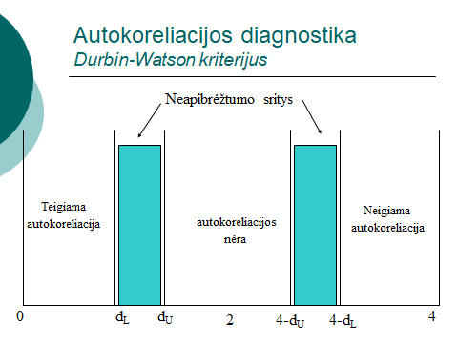
II Statistinis etapas Autokoreliacijos tikrinimas. (DW statistika)
DW testas
DW kritinės reikšmės
d_{L}= 1,51 d_{L}=1,65
Autokoreliacijos nėra, nes 1,65<1,90<2,35 t.y. patenka į autokoreliacijos nebuvimo sritį

Slide 20
II Statistinis etapas Modelio specifikacijos tikrinimas Ramsey_resert testas
F(0,05, 2, 57)=3,15 Teisingai sudarytas modelis

Slide 21
III Ekonometrinis etapas Koeficientų interpretacija
Bacward procedūra (1 žingsnis)
Bacward procedūra (2 žingsnis)
$$Y^{SŪ}=76,41+0,40∙X^{MŪ}+0,14∙X^{TŪ}+15,27∙D^{VM}+ε$$
$$Y^{SŪ}=98,71+0,42∙X^{MŪ}+15,96∙D^{VM}+ε$$

